Slide 1
PowerShell報告
報告者:陳柏寰
指導教授: 偉大的恩師 龍大大

Slide 2
Agenda
Powershell
Powershell core
Powershell實戰
Powershell programming實戰
惡意Powershell
惡意Powershell偵測
學習心得

Slide 3
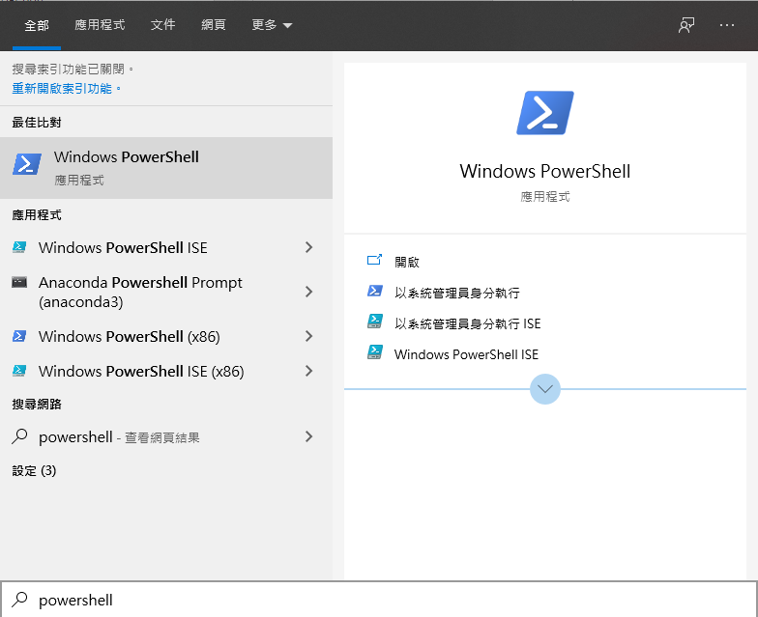
啟動PowerShell
點選PowerShell

Slide 4
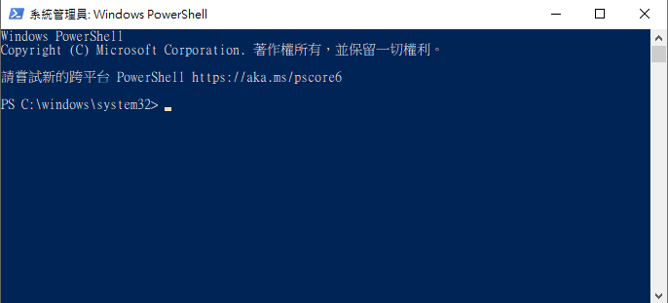
Powershell系統執行

Slide 5
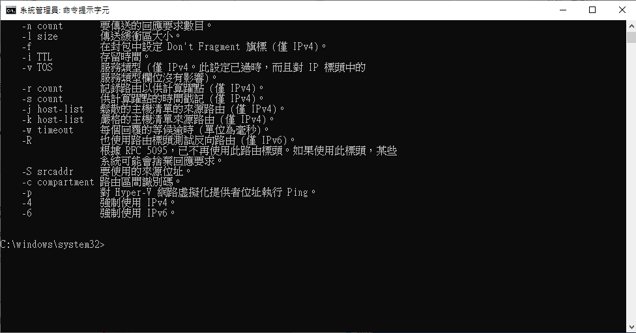
PowerShell == command line shell ==>執行常用的cmdlet

Slide 6
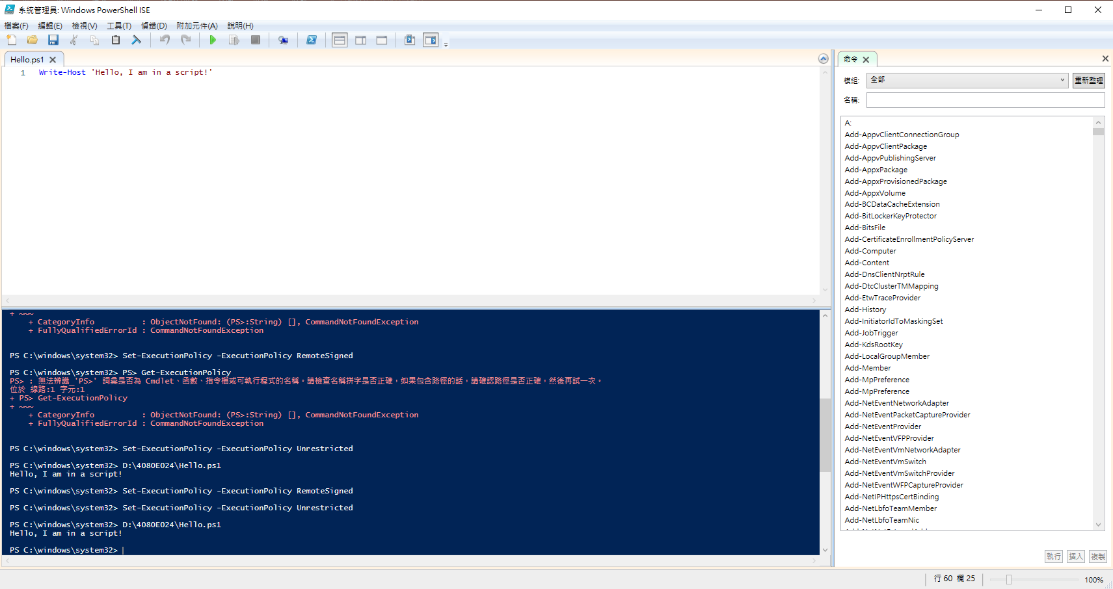

Slide 7
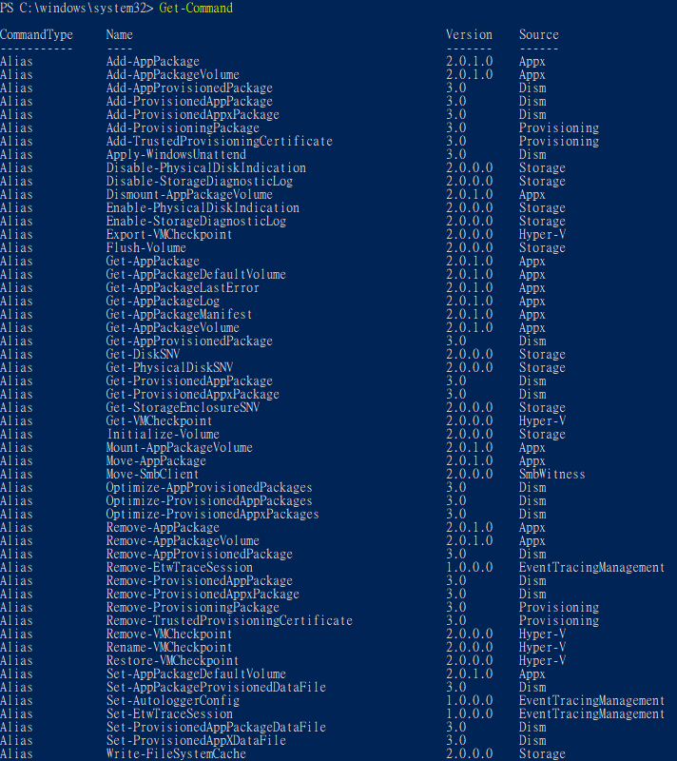
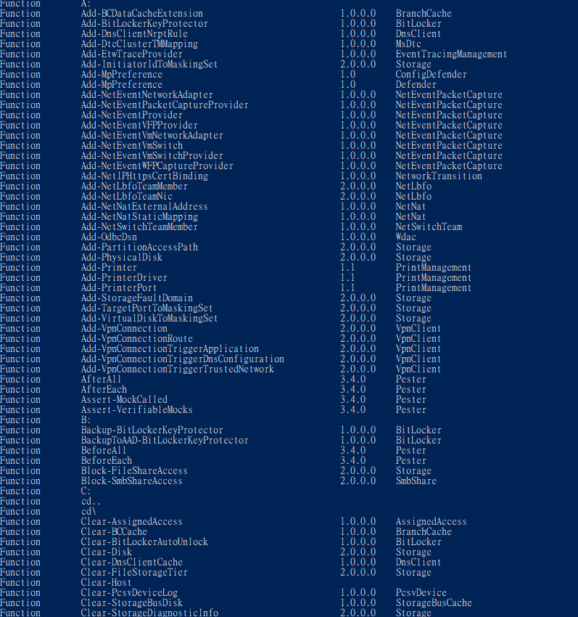
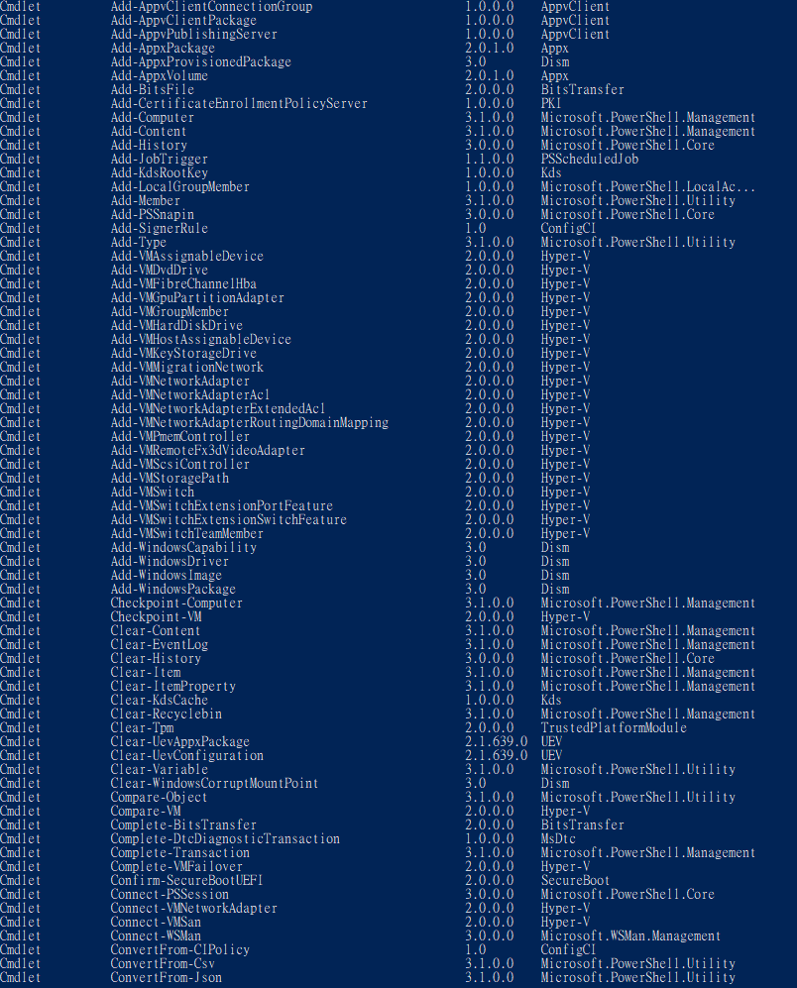
PowerShell Get-Command結果

Slide 8
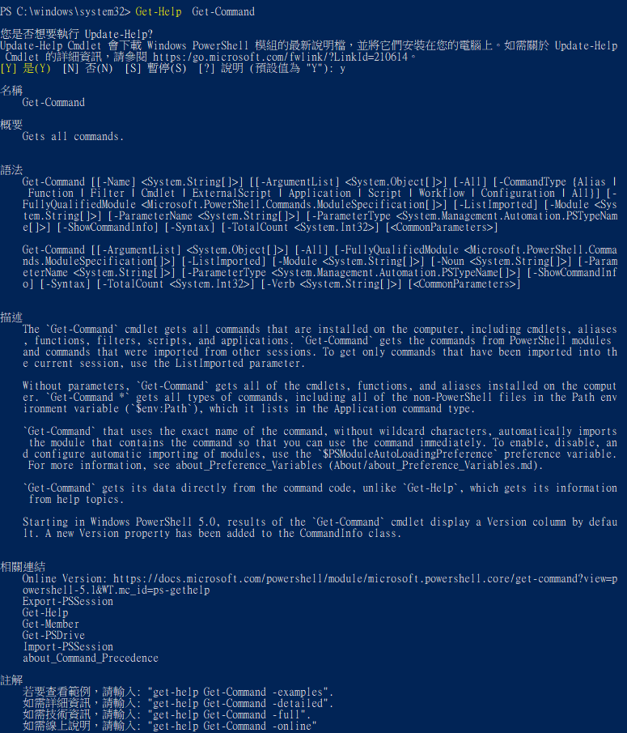
Get-Help Get-Command

Slide 9
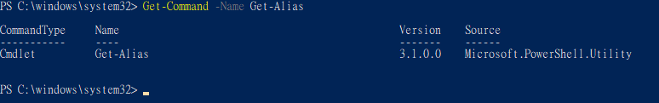
Get-Command -Name Get-Alias
搜尋檔案名稱

Slide 10
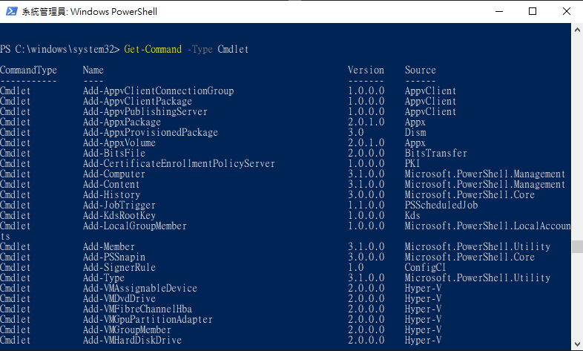
Get-Command -Type Cmdlet
類別

Slide 11
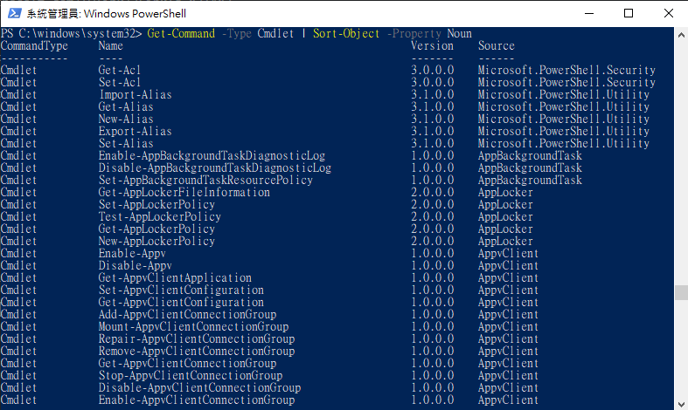
Get-Command -Type Cmdlet | Sort-Object -Property Noun
名稱照字母排序

Slide 12
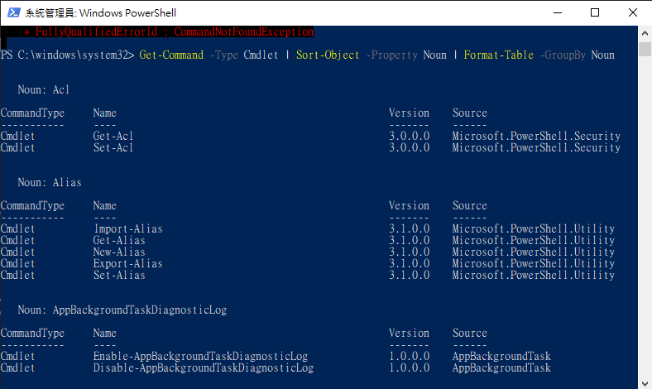
Get-Command -Type Cmdlet | Sort-Object -Property Noun | Format-Table -GroupBy Noun

Slide 13
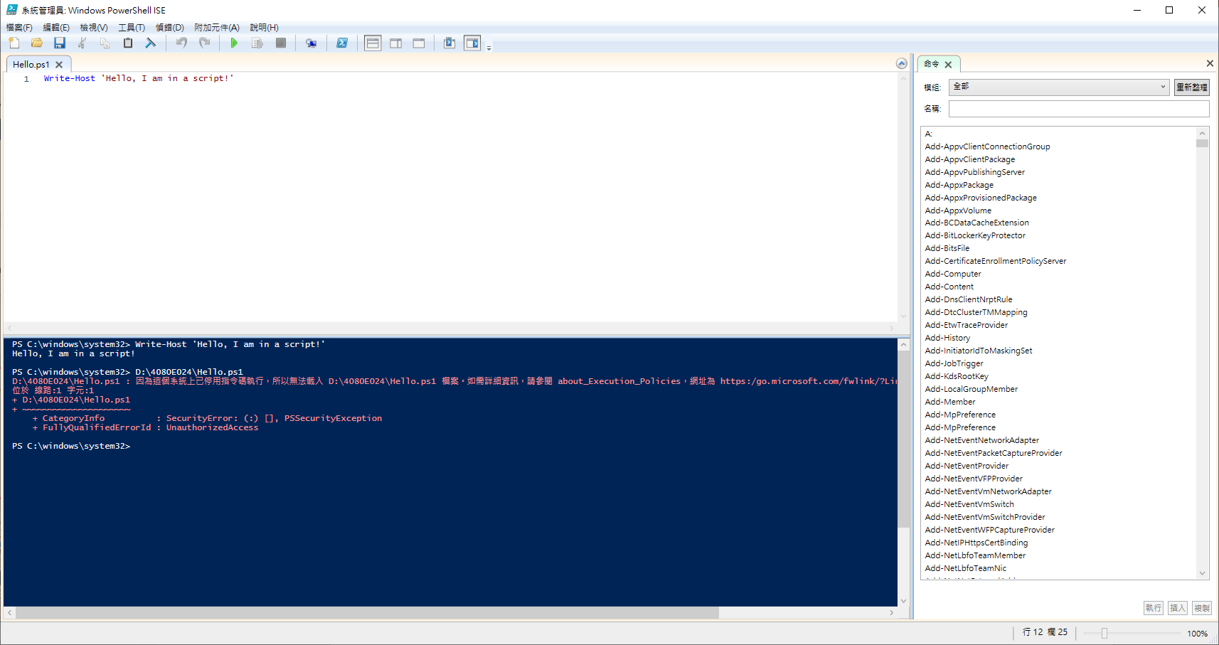
PowerShell ISE範例

Slide 14
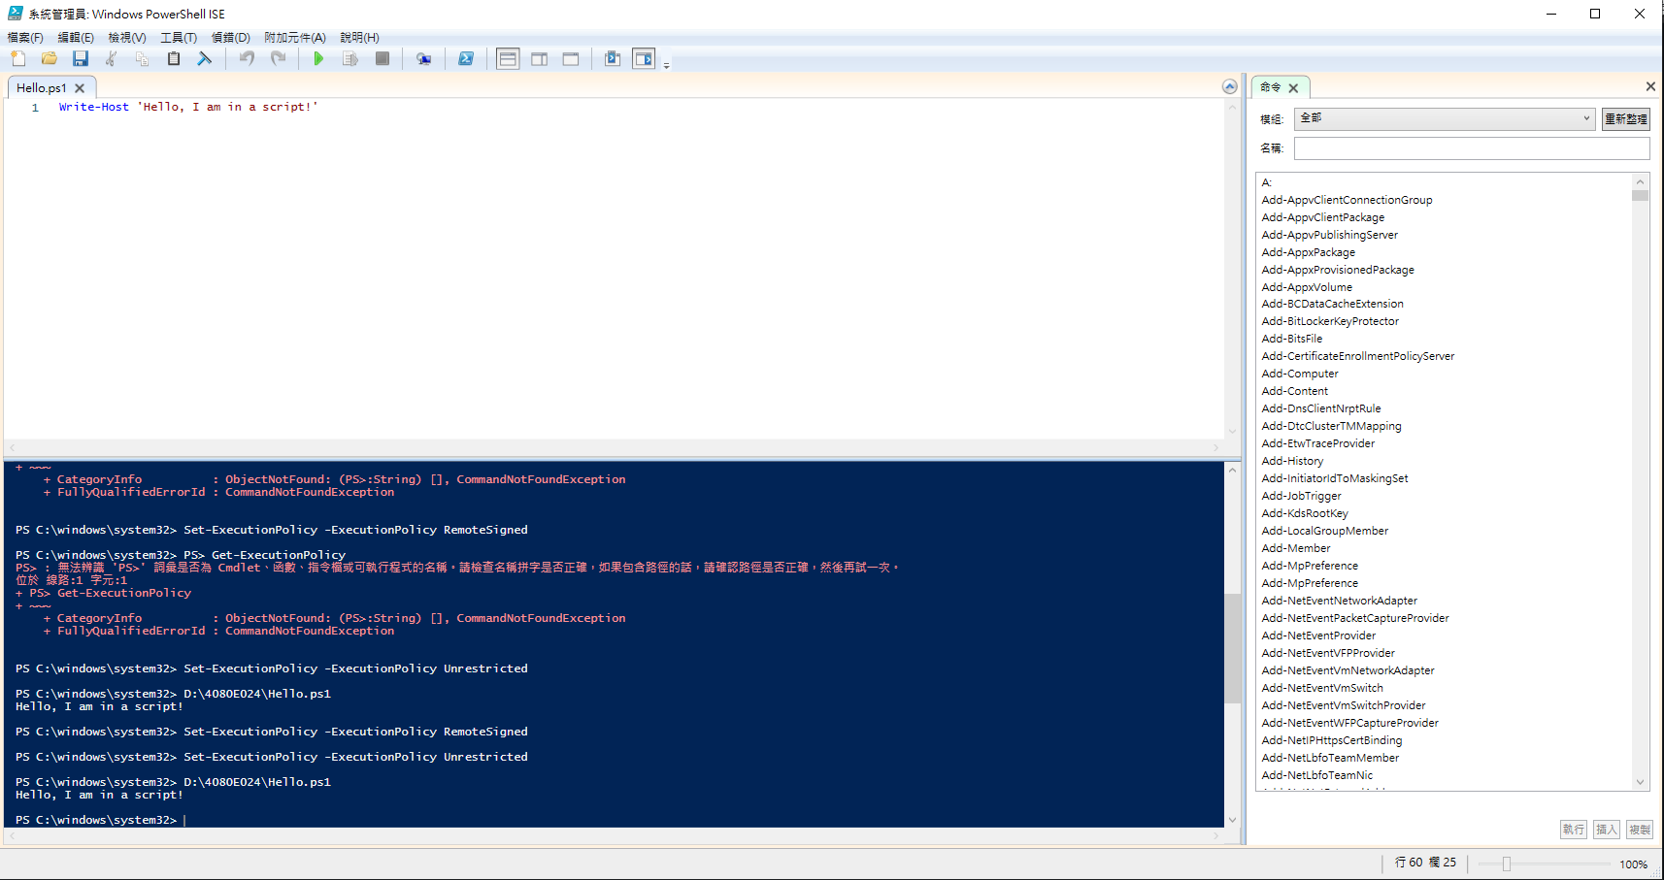

Slide 15
powershell_ise.exe ➔Write-Host 'Hello, I am in a script!'

Slide 17
Get-Command

Slide 18
Get-Command -Type Cmdlet
類別

Slide 19
Get-Command -Type Cmdlet | Sort-Object -Property Noun
名稱照字母排序

